Slide 1
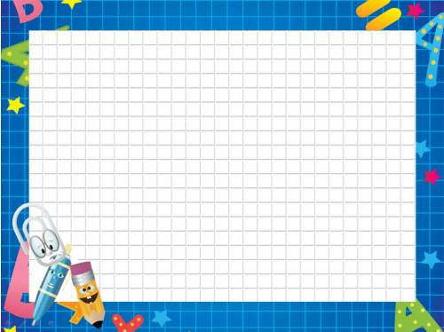
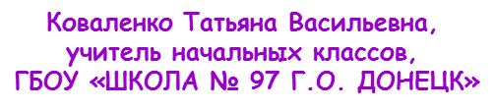
Тема: «Килограмм»

Slide 2
Чтоб водить корабли,
Чтобы в небо взлететь,
Надо многое знать,
И при этом, и при этом,
Вы заметьте-ка ,
Очень важная наука
Математика!
Почему корабли
Не садятся на мель,
А по курсу идут
Сквозь туман и метель ?
Потому что, потому что,
Вы заметьте-ка,
Капитанам помогает
Математика!
Чтоб врачом, моряком
Или лётчиком стать
Надо прежде всего
Математику знать.
И на свете нет профессий,
Вы заметьте-ка,
Где бы вам не пригодилась
Математика!

Slide 3

Игра «Окошки»
-Какое число пропущено?
7+ 2=9 2+4=6
8-3=5 10-8=2
-Какой знак и число пропущены?
4*6 =10 9*5=4
7* 3=10 9*3=6

Slide 4
А теперь проверим!
-Какое число пропущено?
7+2=9 2+4=6
8-3=5 10-8=2
-Какой знак и число пропущены?
4+6=10 9-5=4
7+3=10 9-3=6

Slide 5
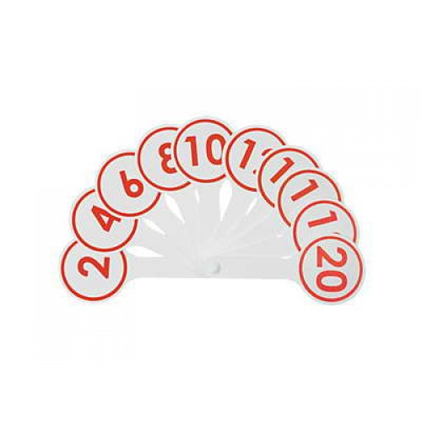
Поработаем с веерами

Slide 6

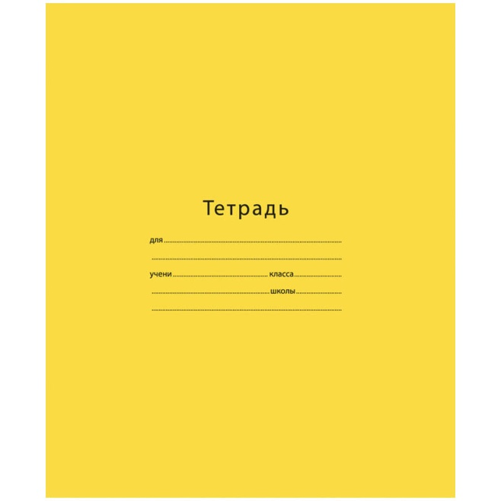
Что тяжелее?

Slide 7
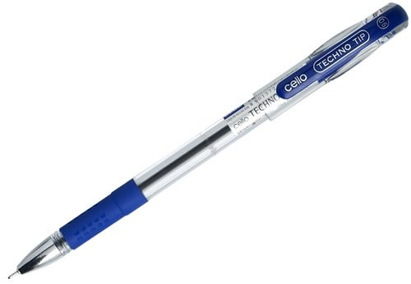
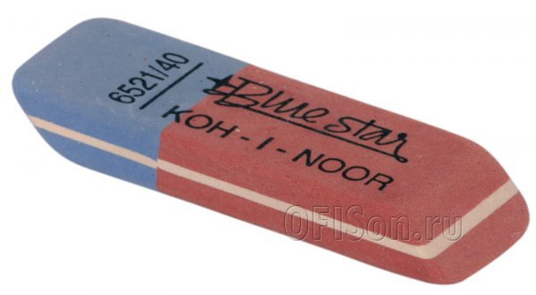
Что тяжелее?

Slide 8
Когда мы говорим «легче» или «тяжелее», то имеем в виду свойство предметов, которое называется
Масса

Slide 9
Тема: «Единица массы – килограмм»
Узнаем
Научимся
Будем

Slide 10
Тема: «Единица массы – килограмм»
Узнаем , что такое масса, в каких единицах она измеряется
Научимся взвешивать предметы, сравнивать их по массе
Будем вежливыми, доброжелательными

Slide 11
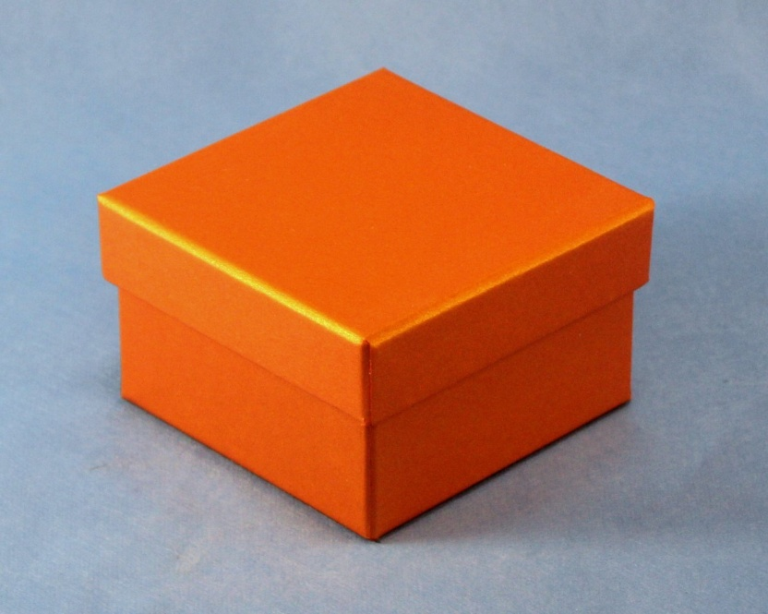

Сравни, какая коробочка тяжелее?

Slide 12
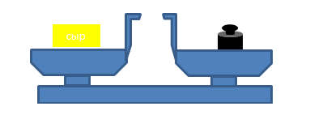
Прибор, помогающий нам сравнивать предметы по массе, называется
Весы

Slide 13
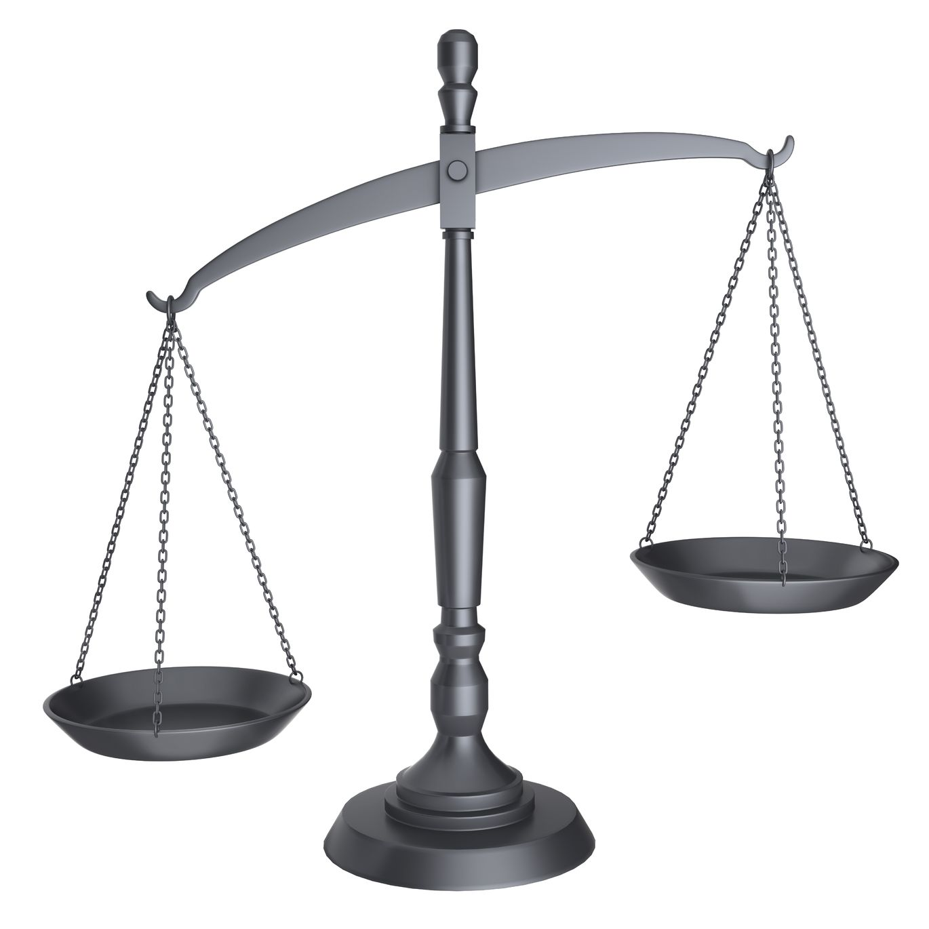

Проверим на весах

Slide 14
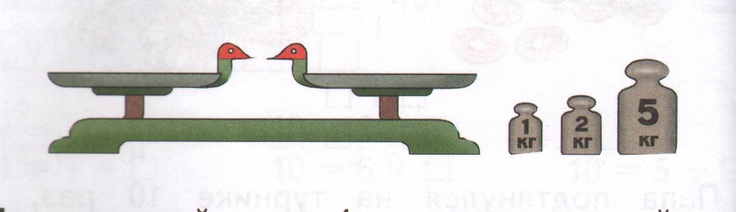
Как устроены весы?

Slide 15
Единицы массы
Грамм
Килограмм
Центнер
Тонна

Slide 16
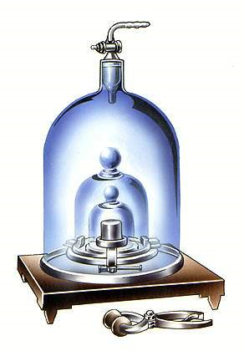
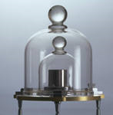
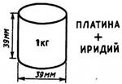
1 килограмм 1 кг

Slide 17
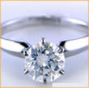
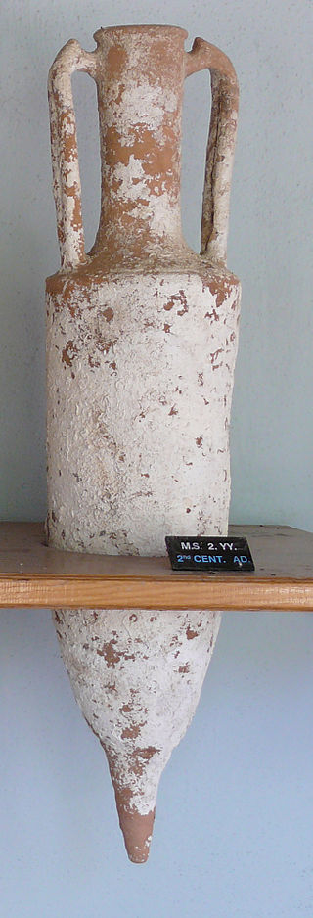
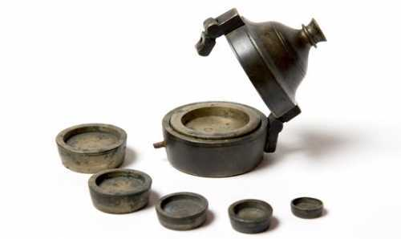
Старинные единицы массы
Карат- 0,2 г
Талант 34 020 г
Фунт – 409,5 г
Пуд – 16,38 кг
Золотник – 12, 8 г

Slide 18
Какие бывают весы?

Slide 19
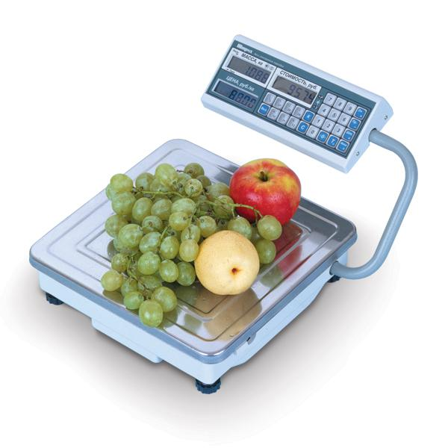
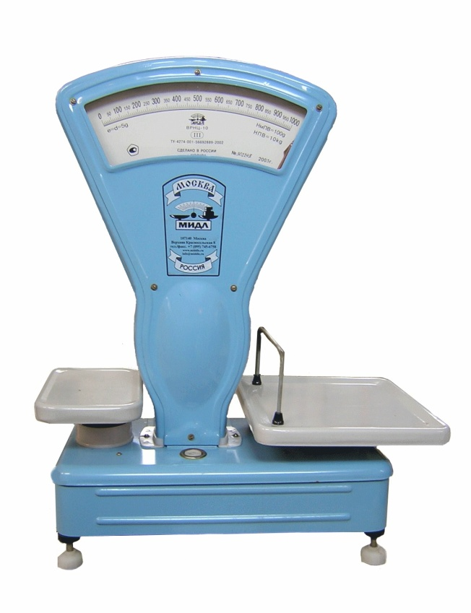
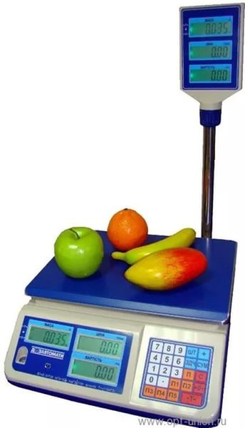
Весы торговые

Slide 20
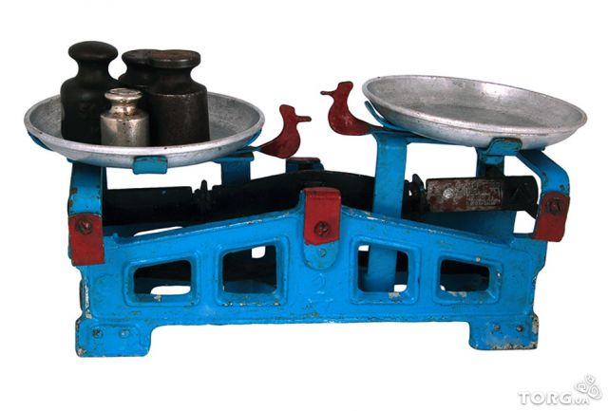
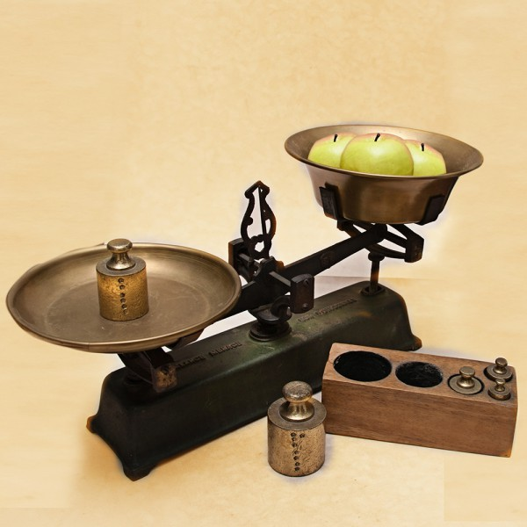
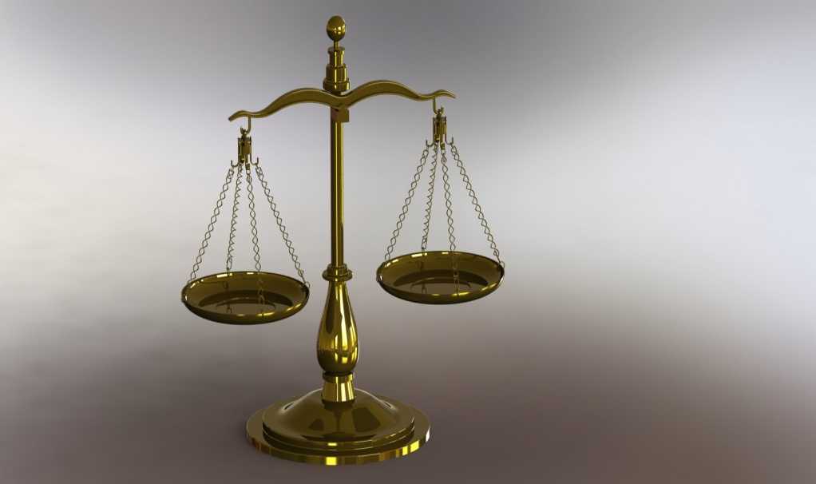
Весы чашечные

Slide 21
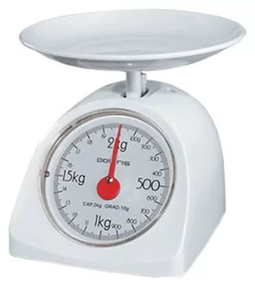
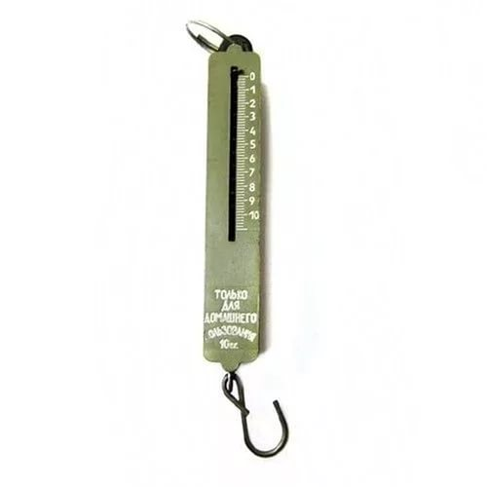
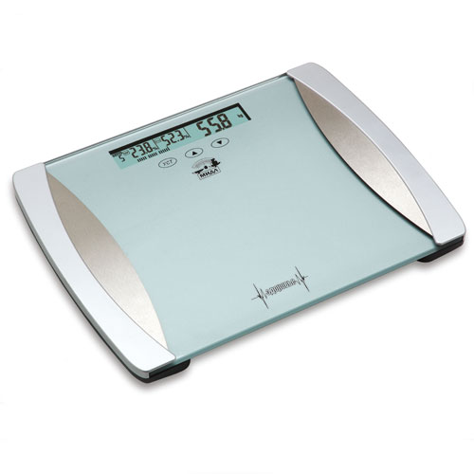
Весы домашние

Slide 22
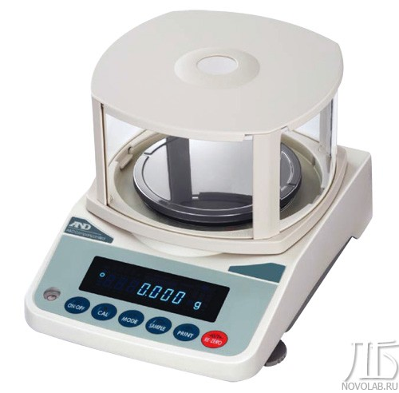
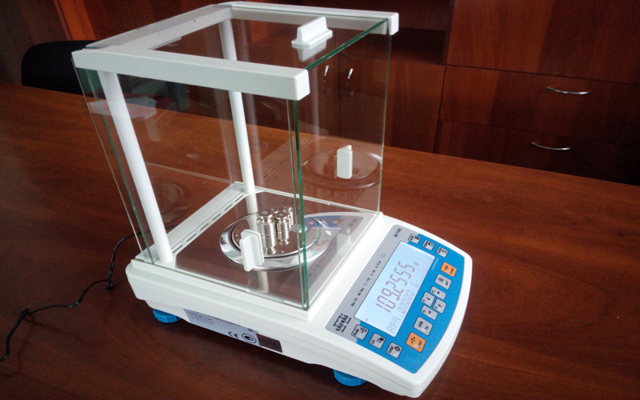
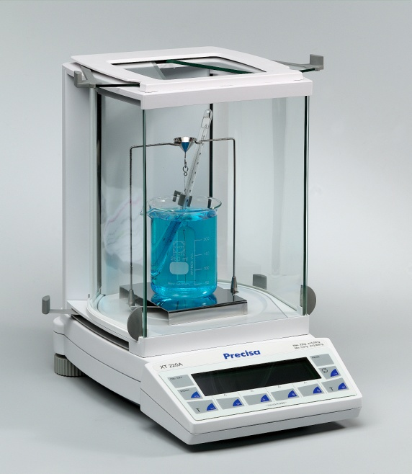
Весы лабораторные

Slide 23
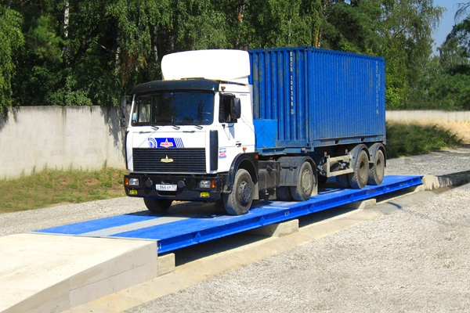
Весы автомобильные

Slide 24
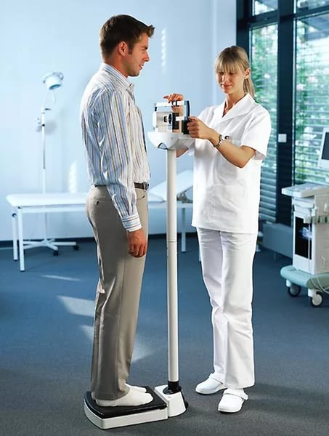
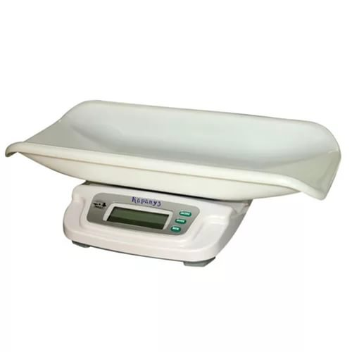
Весы медицинские

Slide 25
Практическая работа по группам
1 группа – определить свой вес на электронных весах и записать в бланк результаты
2 группа – определить массу предметов на электронных весах и записать в бланк результаты
3 группа – определить массу предметов, используя программу компьютера, записать в бланк результаты

Slide 26
Вывод:
Чтобы узнать, какой предмет тяжелее или легче, нужно взвесить этот предмет на весах.

Slide 27
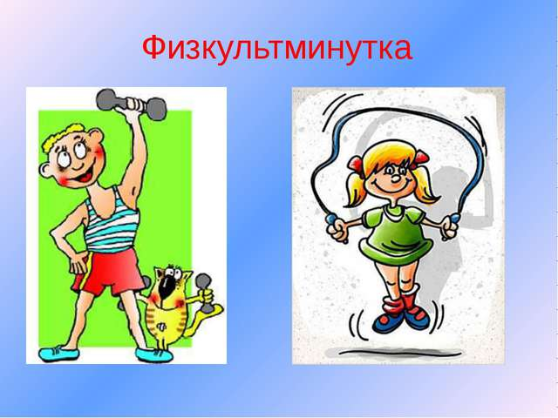

Slide 28
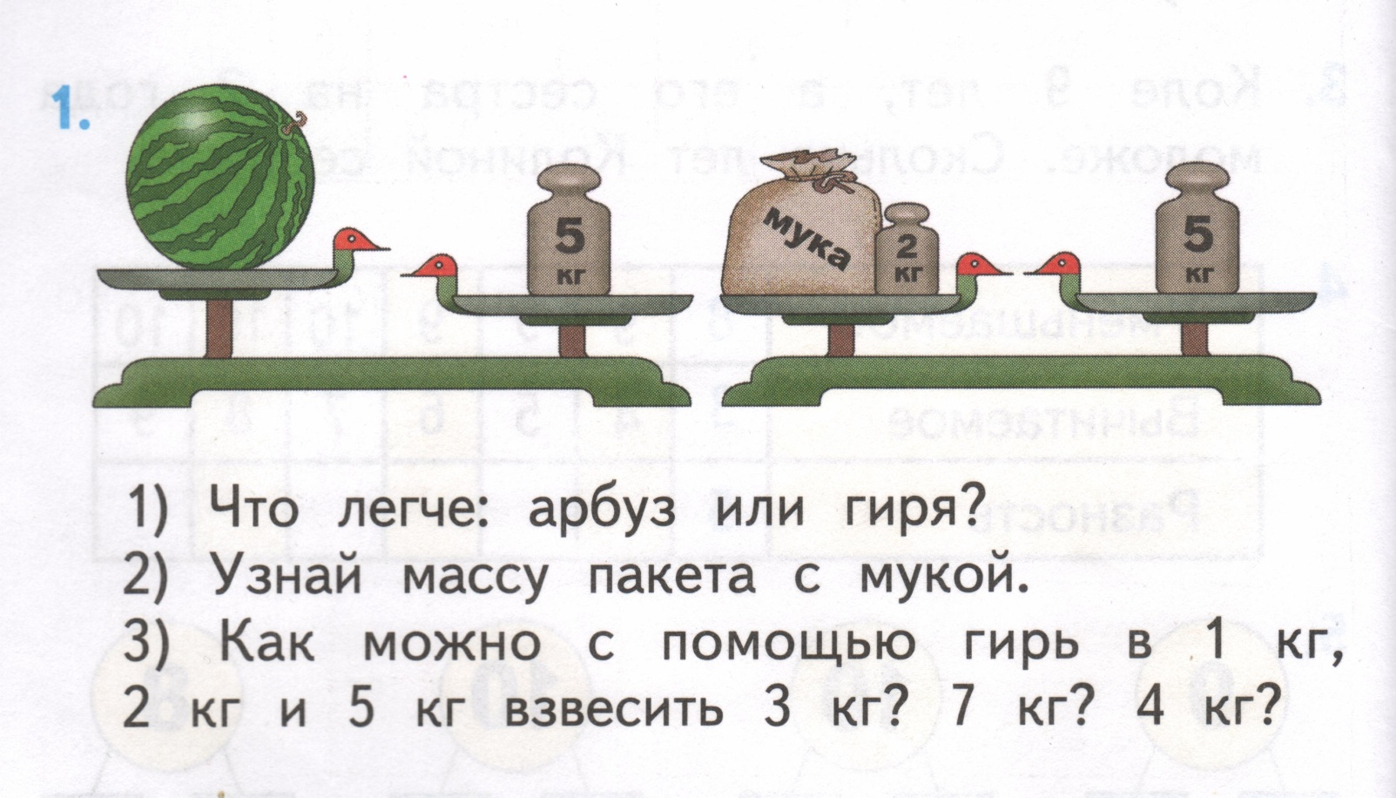
Работа по учебнику

Slide 29
Проверь себя!
Арбуз легче гири;
Мука+2кг=5кг, значит мука=3кг;
3 кг=1кг+2кг,
7кг=2кг+5кг,
4кг+1кг=5кг.

Slide 30
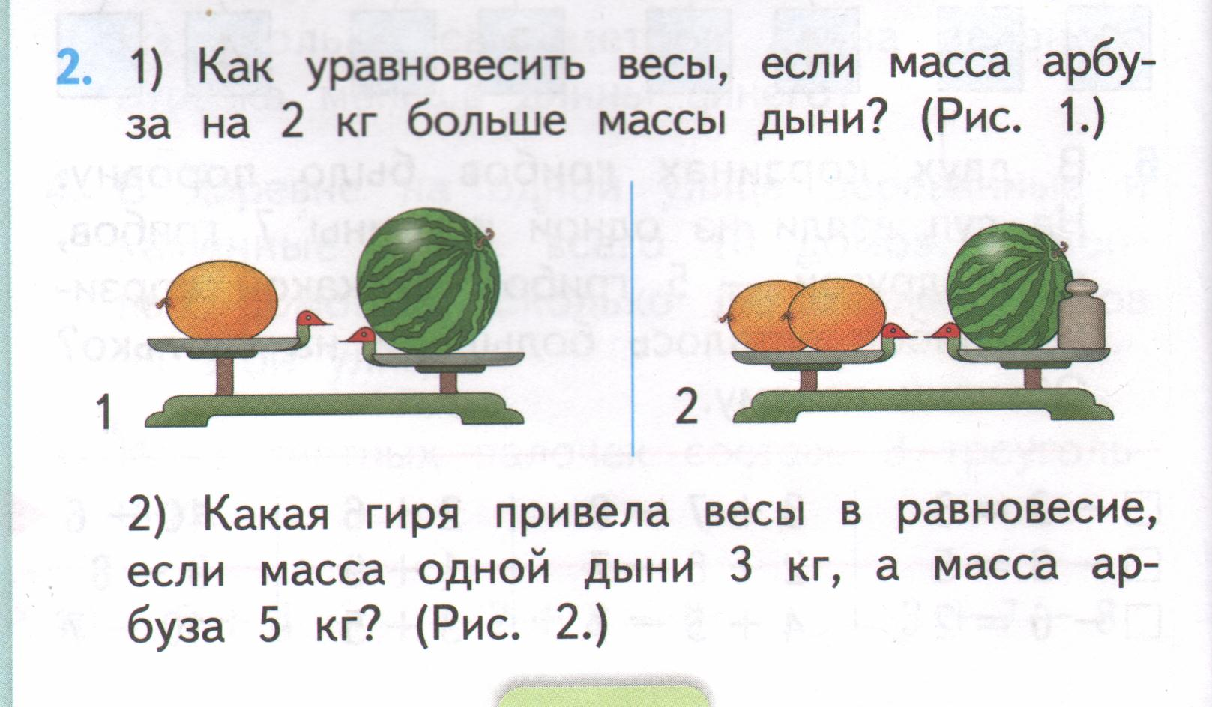
Работа по учебнику

Slide 31
Проверь себя!
Чтобы уравновесить весы, нужно на чашу с дыней поставить гирю массой 2 кг.
Весы в равновесие привела гиря массой в 1 кг: масса двух дынь – 6 кг (3кг+3кг=6кг), масса арбуза – 5 кг (5кг+1кг=6 кг).

Slide 32

Работа в тетради

Slide 33
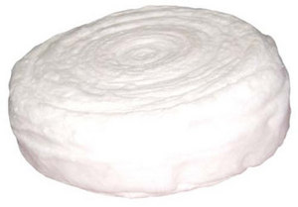
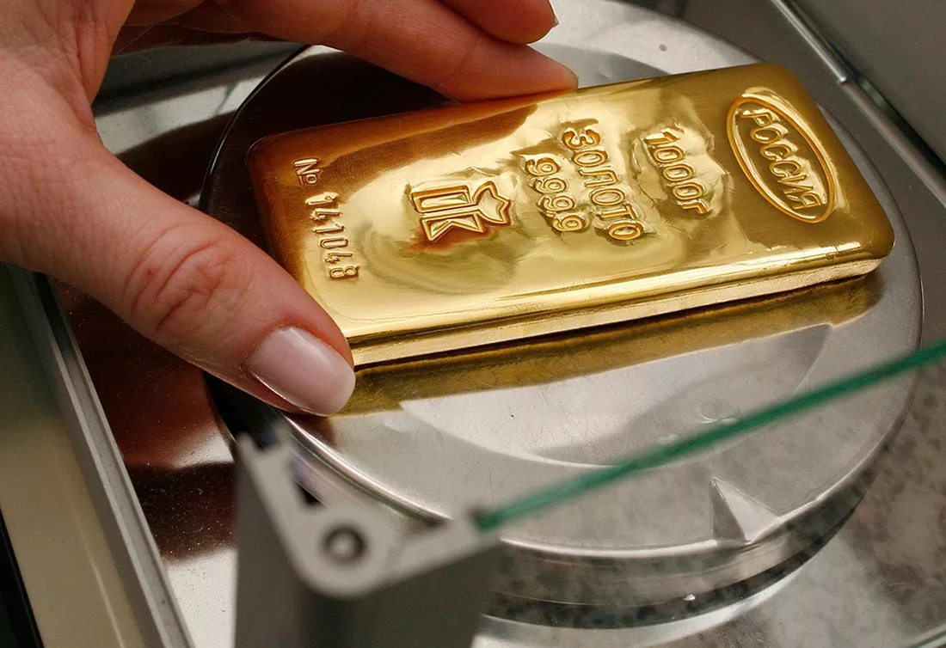
Подумай! Что легче?
1 кг ваты
1 кг золота

Slide 34
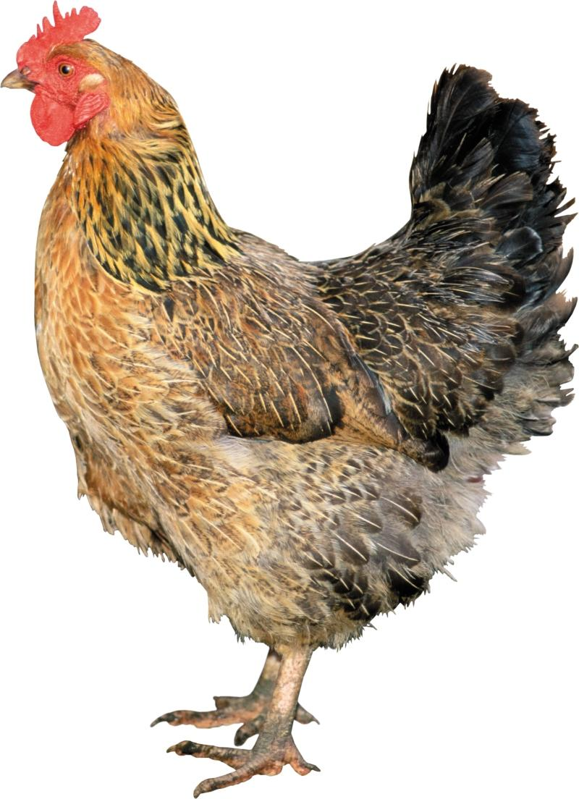
Подумай!
Курица весит 4 кг. Сколько она будет весить, если встанет на одну ногу?

Slide 35
Итог урока

